Slide 1
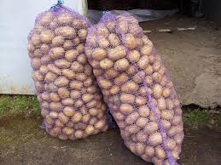
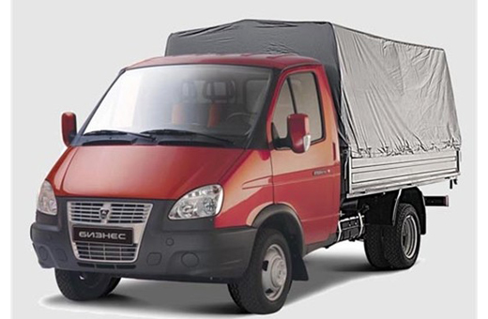
На правах рекламы
продаю
КАРТОФЕЛЬ
мелким оптом (от 1 мешка)
32 руб/кг
Зуфар. Тел: 8 919 624 2811
заказ через СМС

Slide 2
МАРКЕТИНГ 2017
или почему нужно уволить всех маркетологов

Slide 3

«Клиент получает ту рекламу, которую он заслуживает... Некоторые из клиентов ведут себя так плохо, что никакое агентство не сможет создать для них эффективную рекламу. Другие же ведут себя так хорошо, что никакое агентство не создаст для них плохой рекламы»

Slide 4
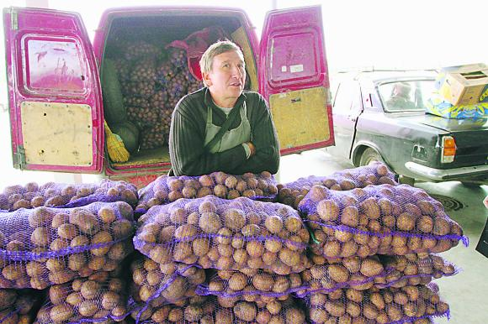
Нет продаж!
Плохая реклама?
Я за нее 3000 заплатил!

Slide 5



схема «линейная реклама»
Рекламное сообщение
продаю
КРУПНЫЙ КАРТОФЕЛЬ
мелким оптом (от 1 мешка)
48 руб/кг
Зуфар 8 919 624 2811
СМИ
500 000 чел.
Рекламодатель
Аудитория

Slide 6
схема «линейная реклама»
работает тогда, когда есть суперконкурентноспособное
предложение
например...

Slide 7
схема «линейная реклама»
Срочно! Шок-цена!
новый
iPhone 6s всего 20 000 руб
ЗуфарМобайл 555-55-55
500 000 чел.

Slide 8
Что же делать, если у нас нет возможности продавать айфоны по 20 000 рублей?!
Маркетинг 2017

Slide 9
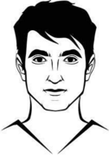
маркетинг 2016
Петр постоянно видит публикации и упоминания в СМИ, медийная реклама:
Пресса, Интернет, TV, радио
формирующая
Петр ищет ваш телефон и адрес.
Справочные СМИ.
Сайт вашей компании
контактная
Не покупаю!
Петр
Покупаю!
Петр идет
в вашу компанию!
Петр изучает: ваш сайт, специализированные СМИ, форумы, сайты, знакомые
инструктирующая

Slide 10
задача
Провести рекламное или Pr мероприятие, чтобы 1 августа 2016 года 70% маркетологов, директоров и руководителей казанских компаний считалли что Газета "Молния" бренд федерального уровня, а не "шарашкина контора"
Есть идеи?

Slide 11

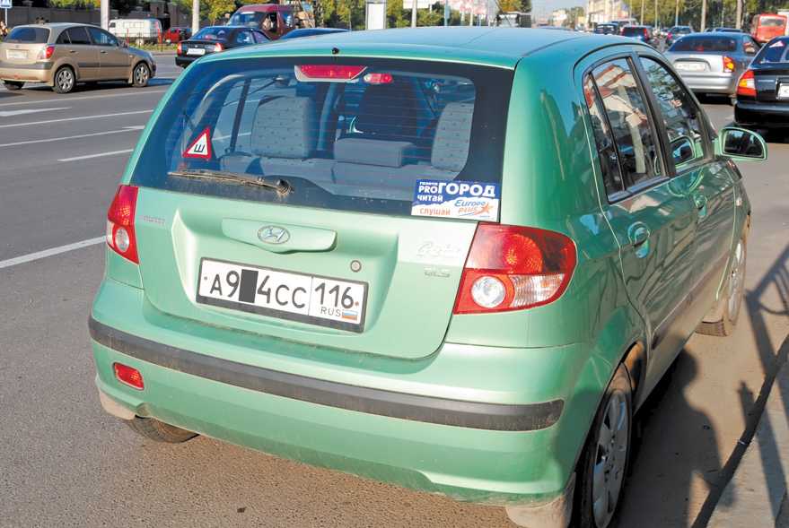

Slide 12
